Slide 1
Evaluation und Perspektiven Projektbüro

Slide 2
Evaluation und Perspektiven Projektbüro
„Von der Willkommenskultur zum dauerhaften Zusammenleben“

Slide 3
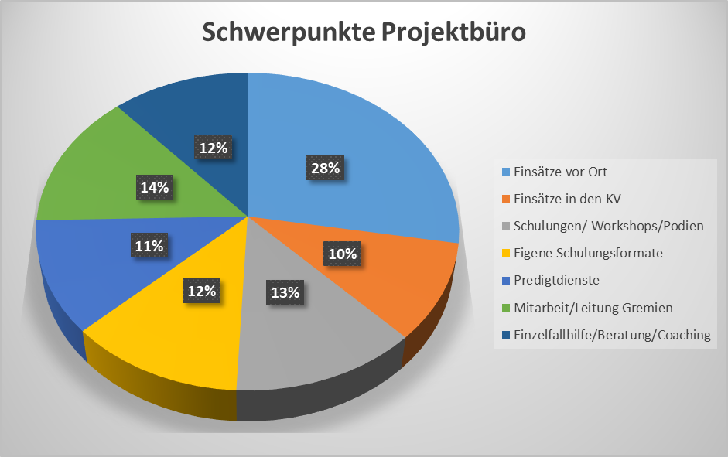
Evaluation und Perspektiven Projektbüro

Slide 4
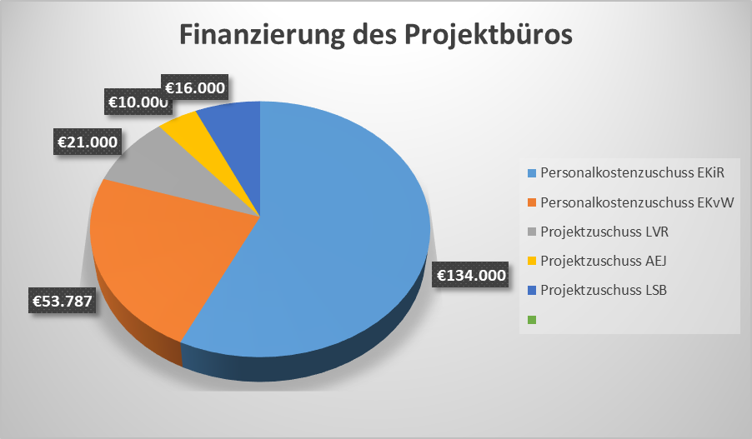
Evaluation und Perspektiven Projektbüro

Slide 5
Evaluation und Perspektiven Projektbüro
Themen aus der inhaltlichen Arbeit:
Verständnis von Integration und Inklusion

Slide 6
Evaluation und Perspektiven Projektbüro
Themen aus der inhaltlichen Arbeit:
Haltungsfragen

Slide 7
Evaluation und Perspektiven Projektbüro
Themen aus der inhaltlichen Arbeit:
Kompetenzen für die Arbeit im interkulturellen Kontext

Slide 8
Evaluation und Perspektiven Projektbüro
Themen aus der inhaltlichen Arbeit:
Voraussetzungen für eine interkulturelle Öffnung

Slide 9
Evaluation und Perspektiven Projektbüro
Themen aus der inhaltlichen Arbeit:
Strukturanalyse

Slide 10
Evaluation und Perspektiven Projektbüro
Themen aus der inhaltlichen Arbeit:
Dialog der Religionen

Slide 11
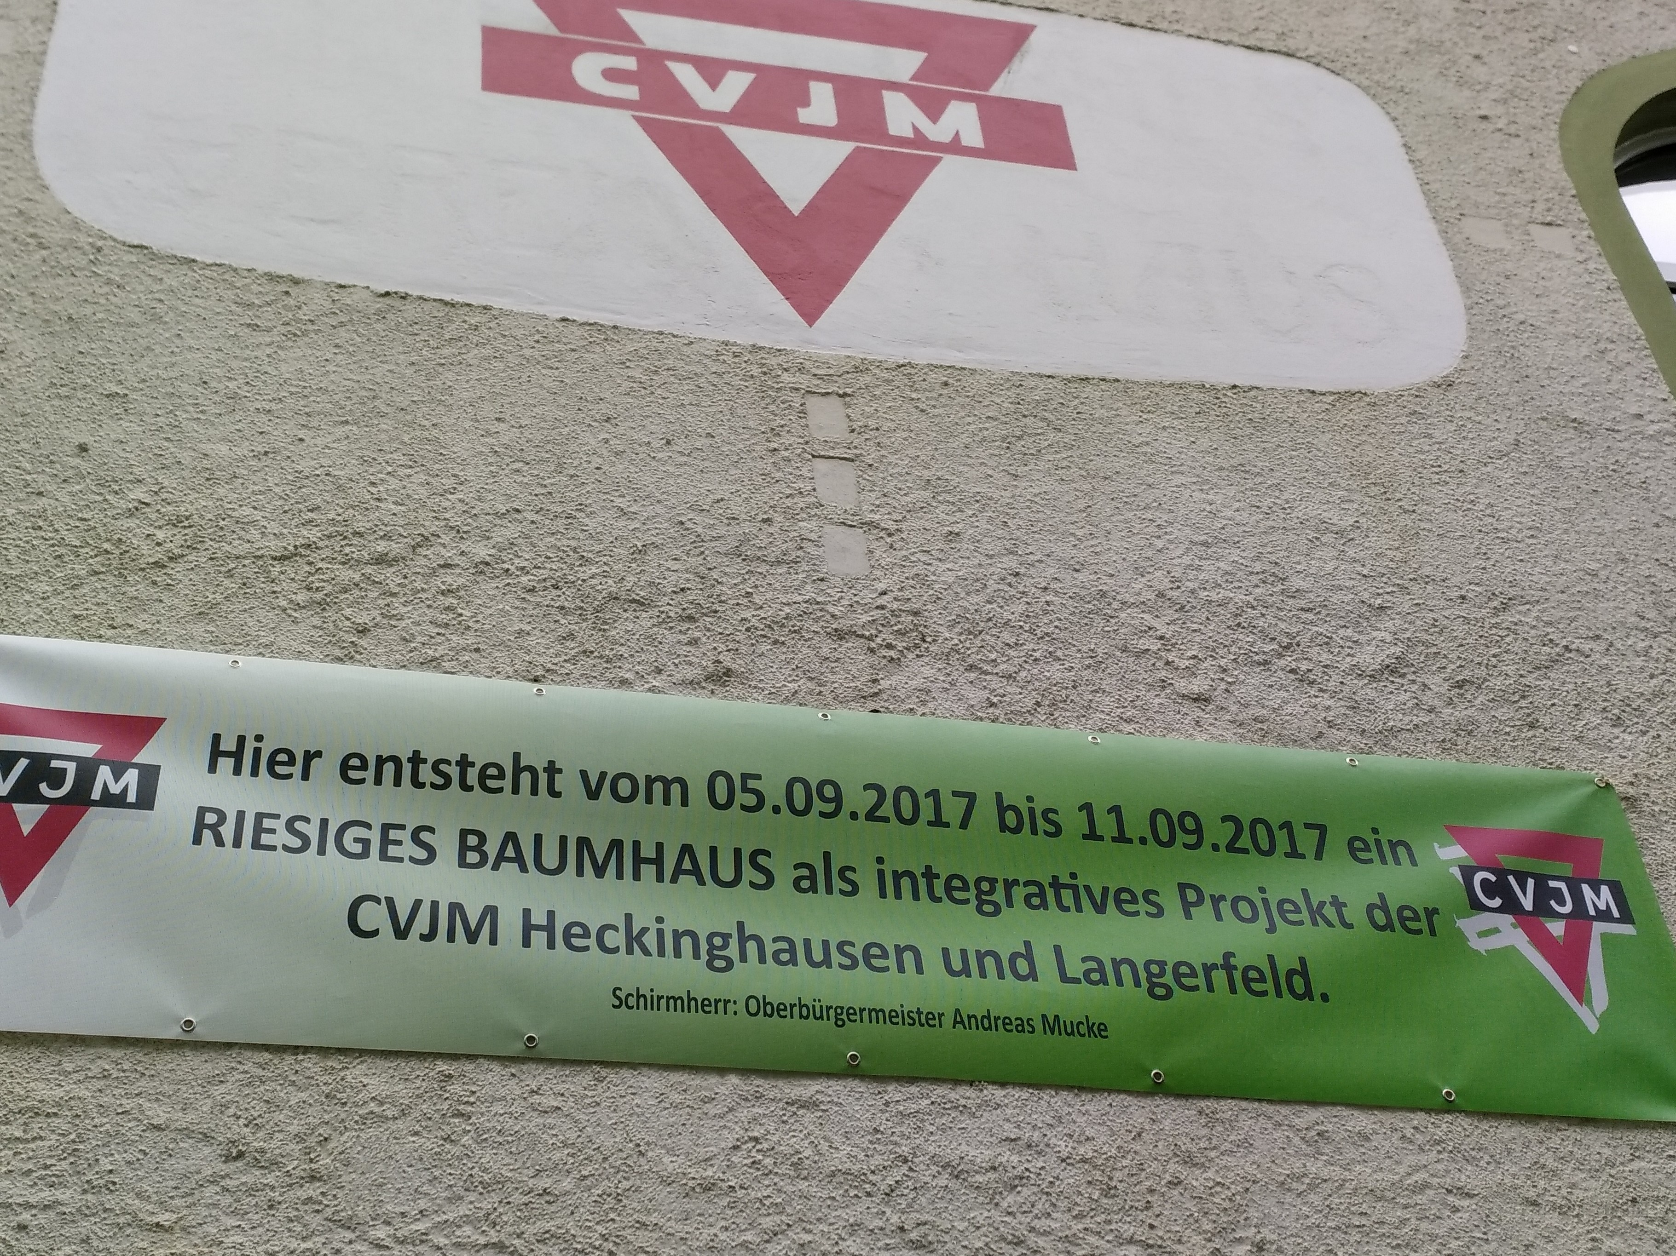
Evaluation und Perspektiven Projektbüro
Projekte/ Aktionen
Baumhauscamp

Slide 12
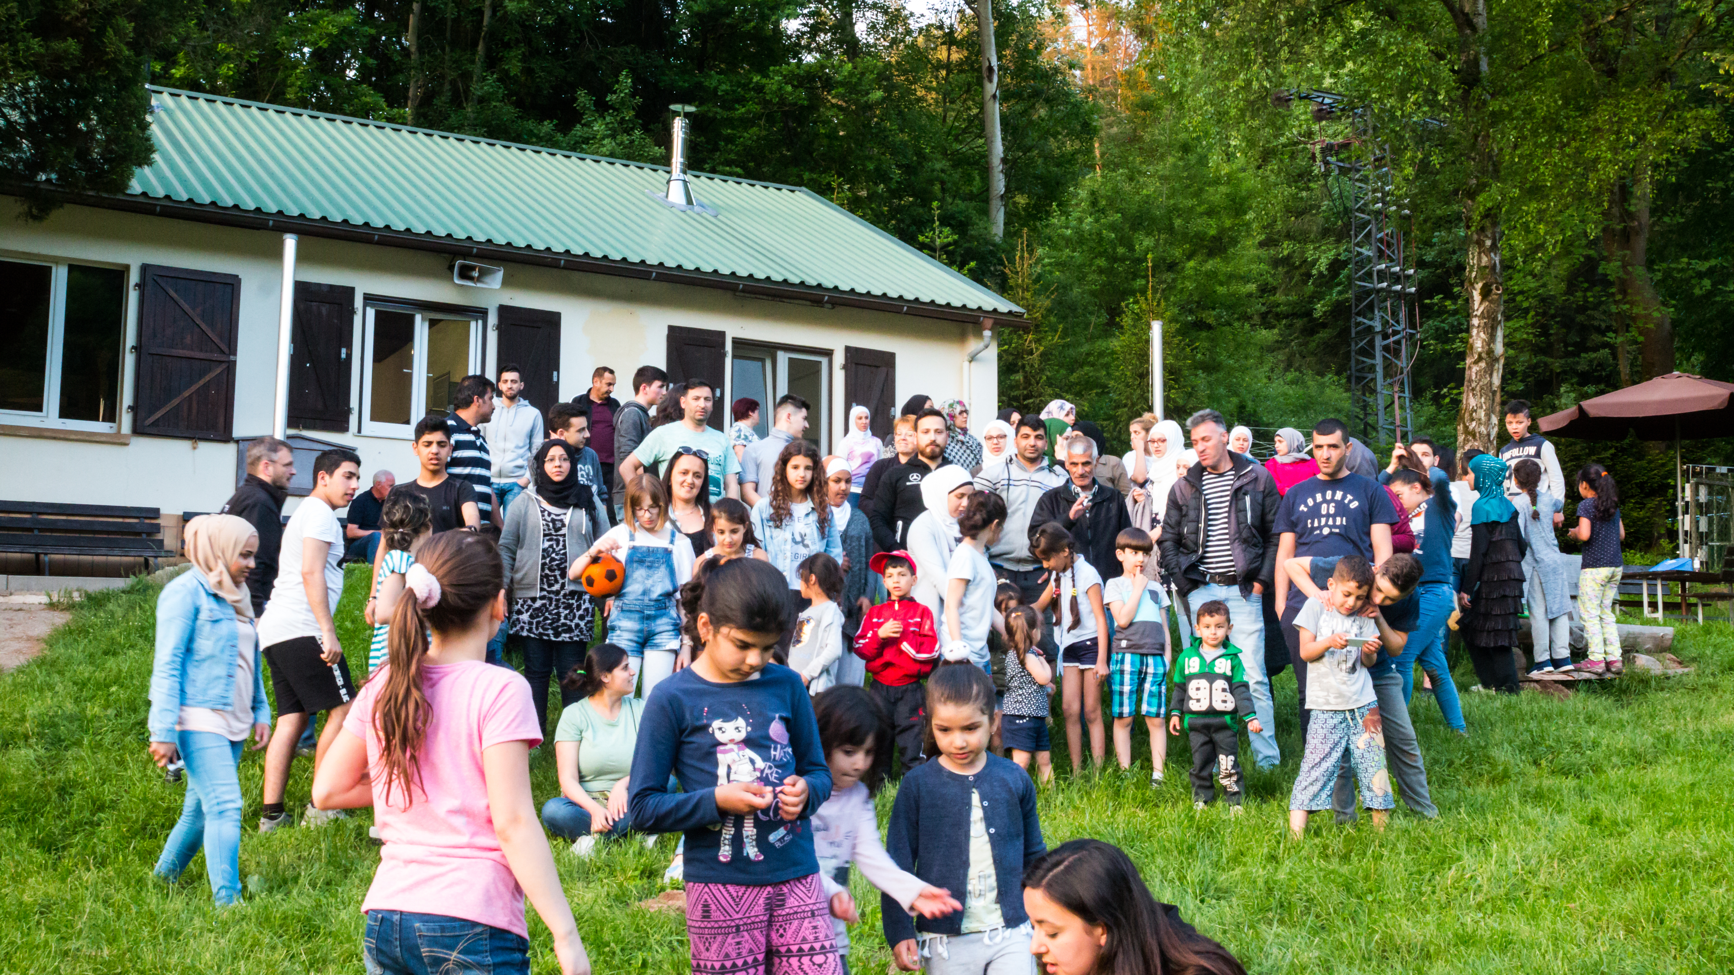
Evaluation und Perspektiven Projektbüro
Projekte/ Aktionen
Familienfreizeit in Michelstadt

Slide 13
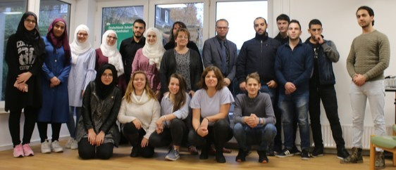
Evaluation und Perspektiven Projektbüro
Projekte/ Aktionen
Basisschulung für Geflüchtete

Slide 14
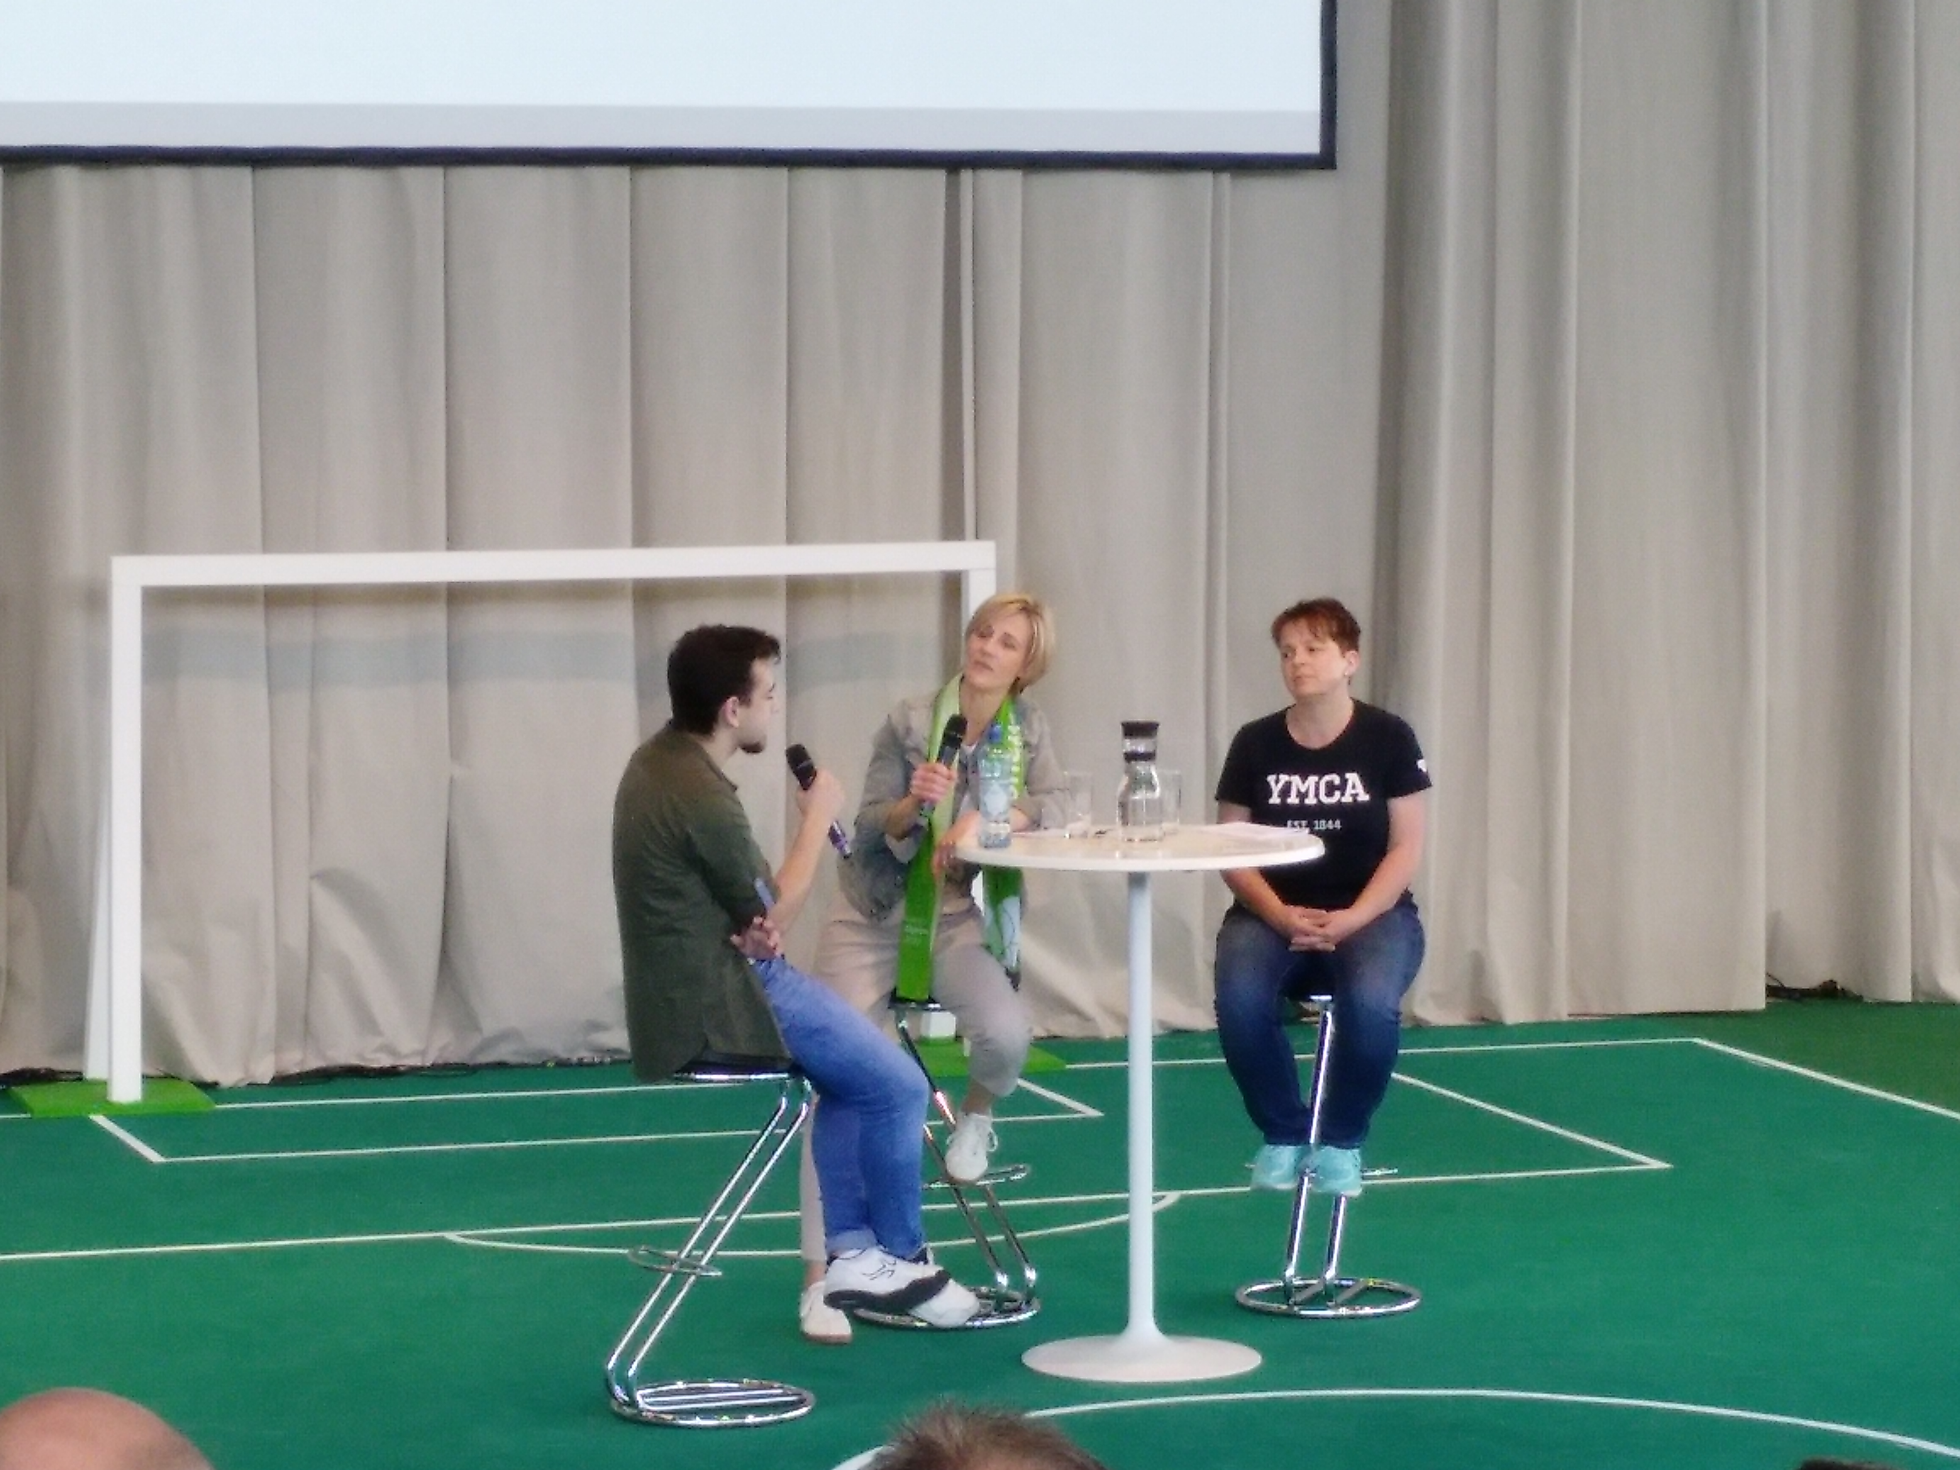
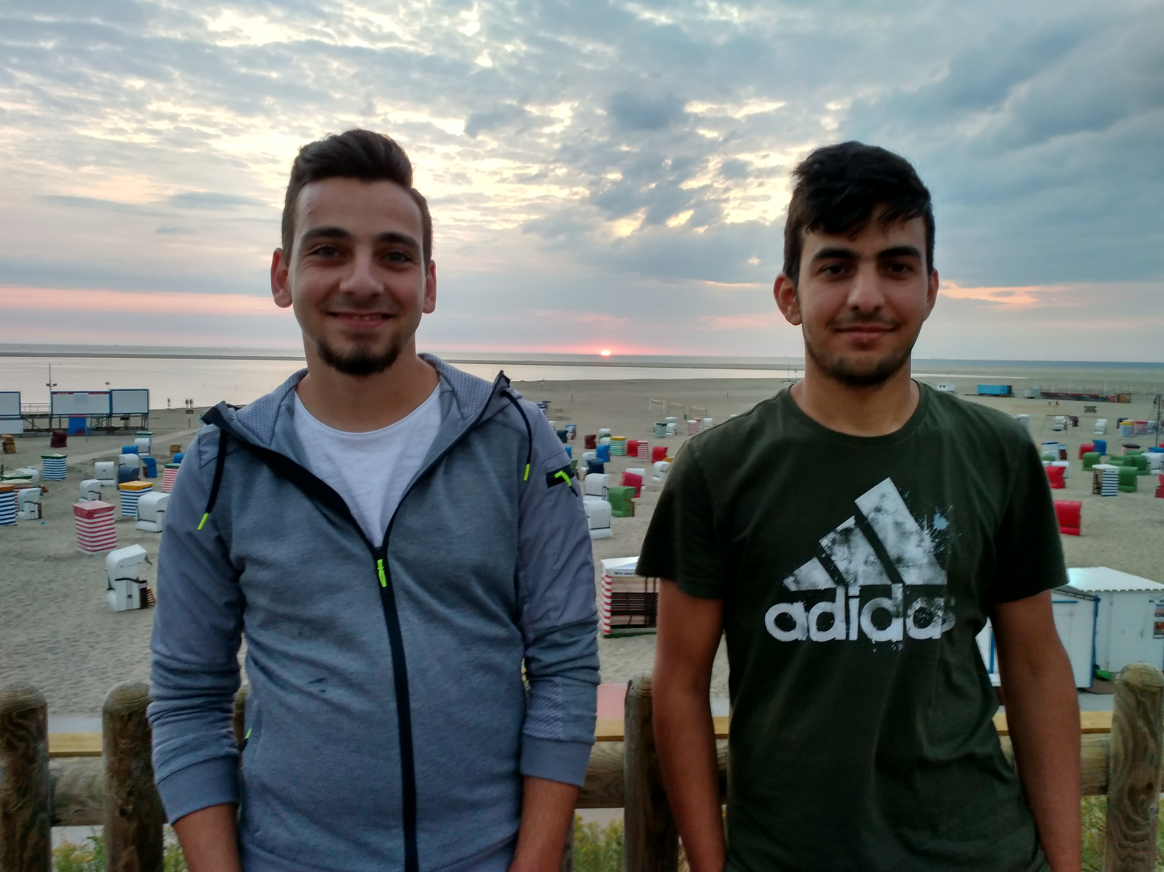
Evaluation und Perspektiven Projektbüro
Projekte/ Aktionen
Partizipation und Mitarbeit

Slide 15
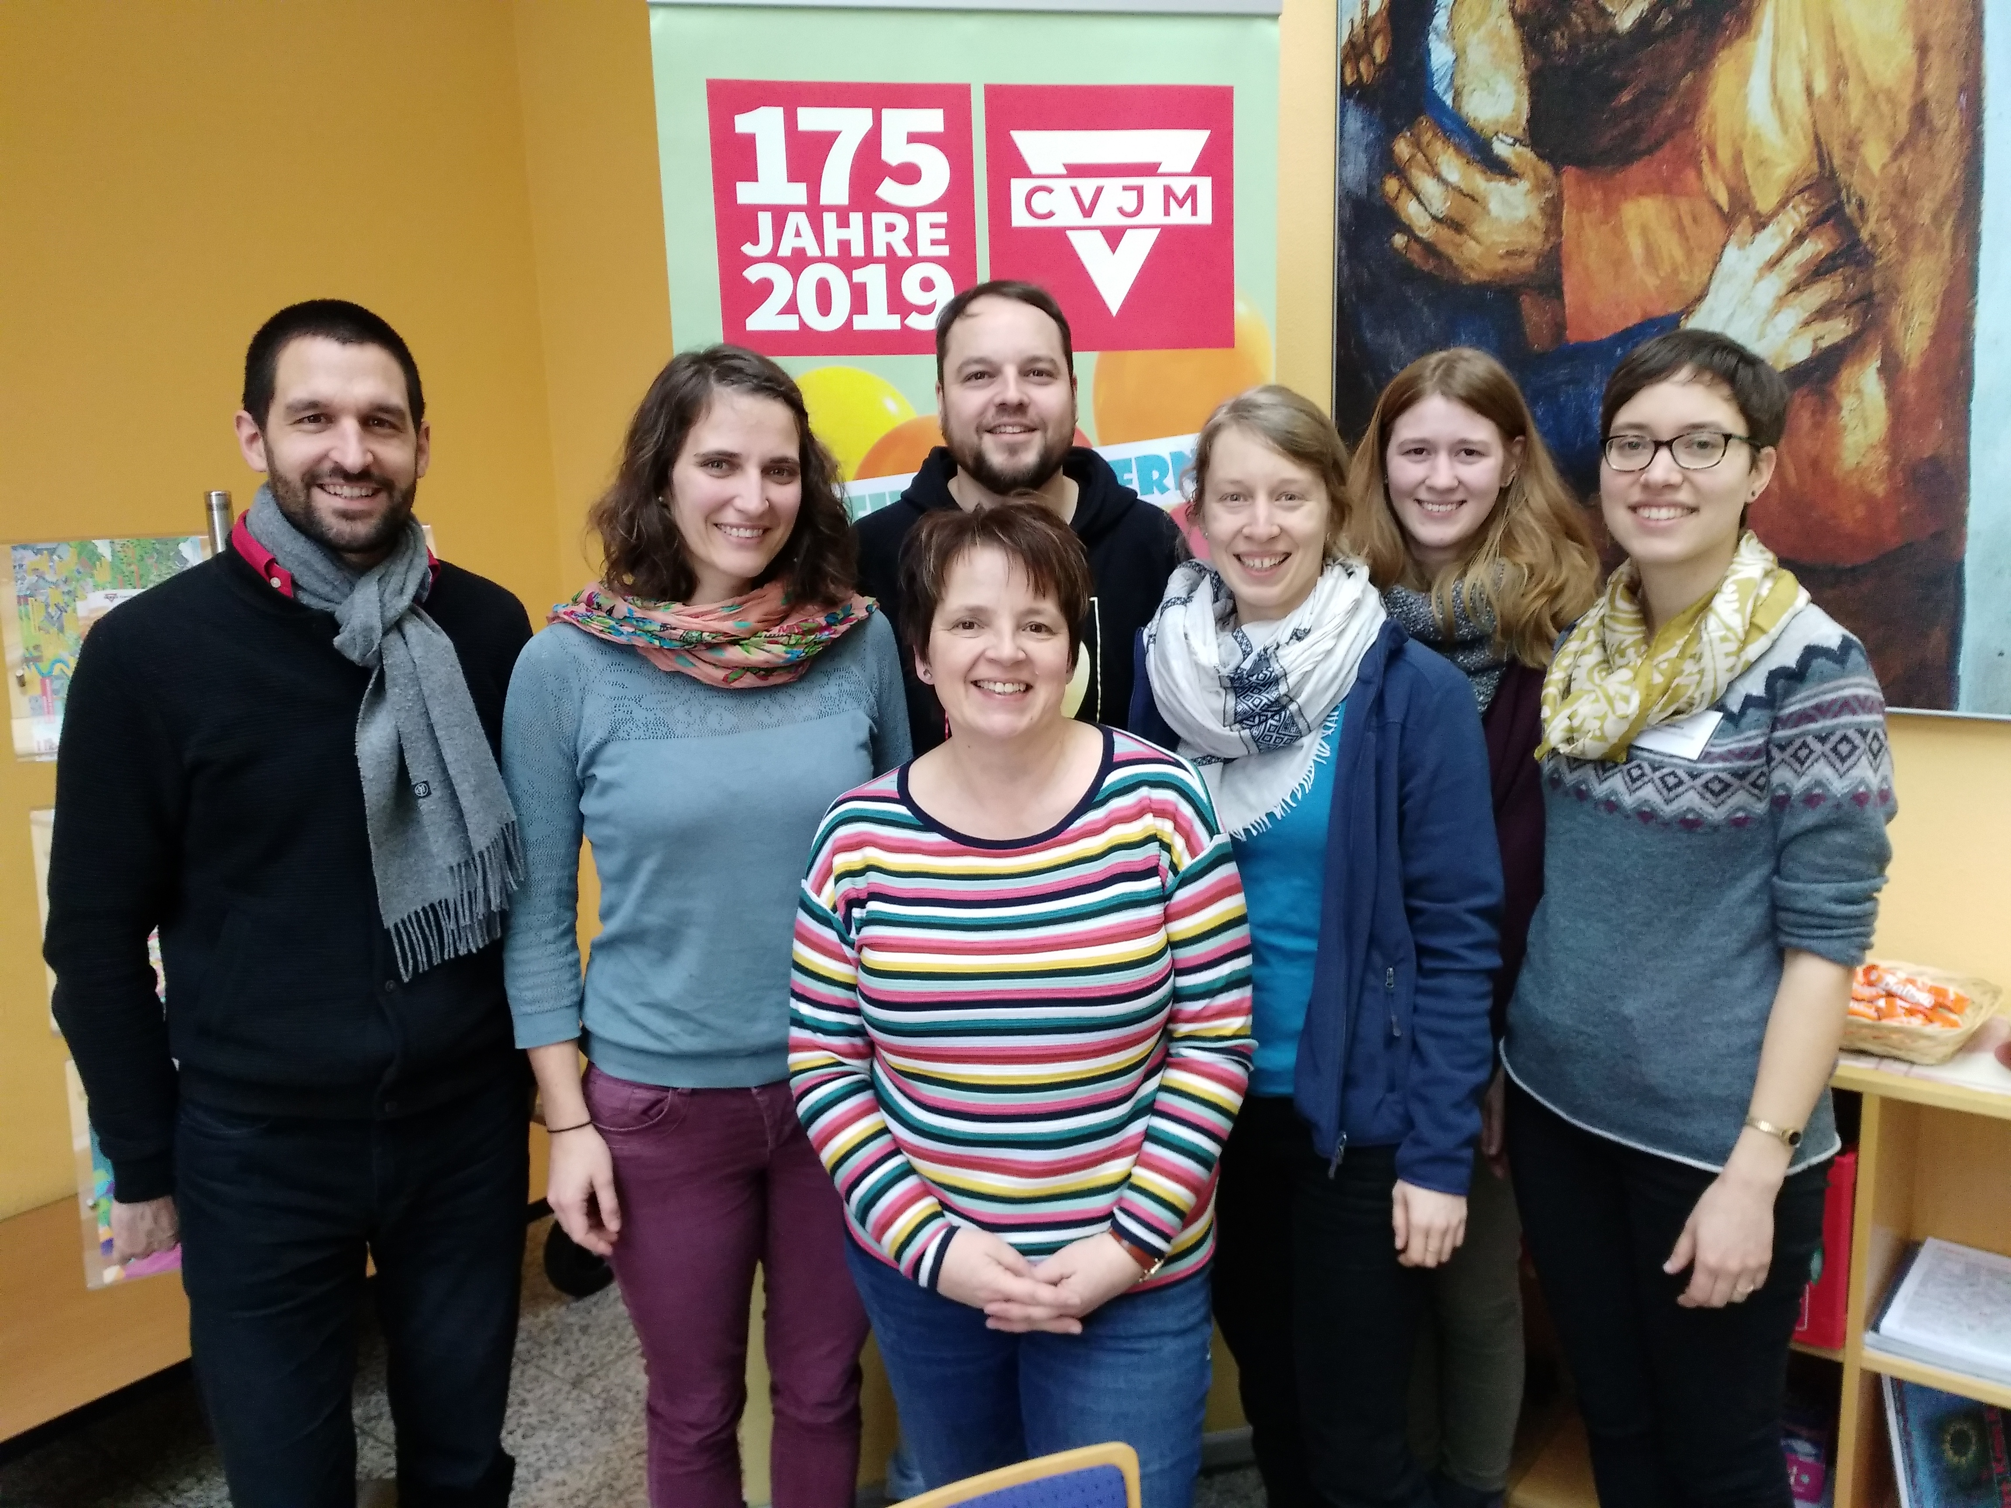
Evaluation und Perspektiven Projektbüro
Projekte/ Aktionen
Projektgruppe Geflüchtete/ Interkulturelle Öffnung

Slide 16
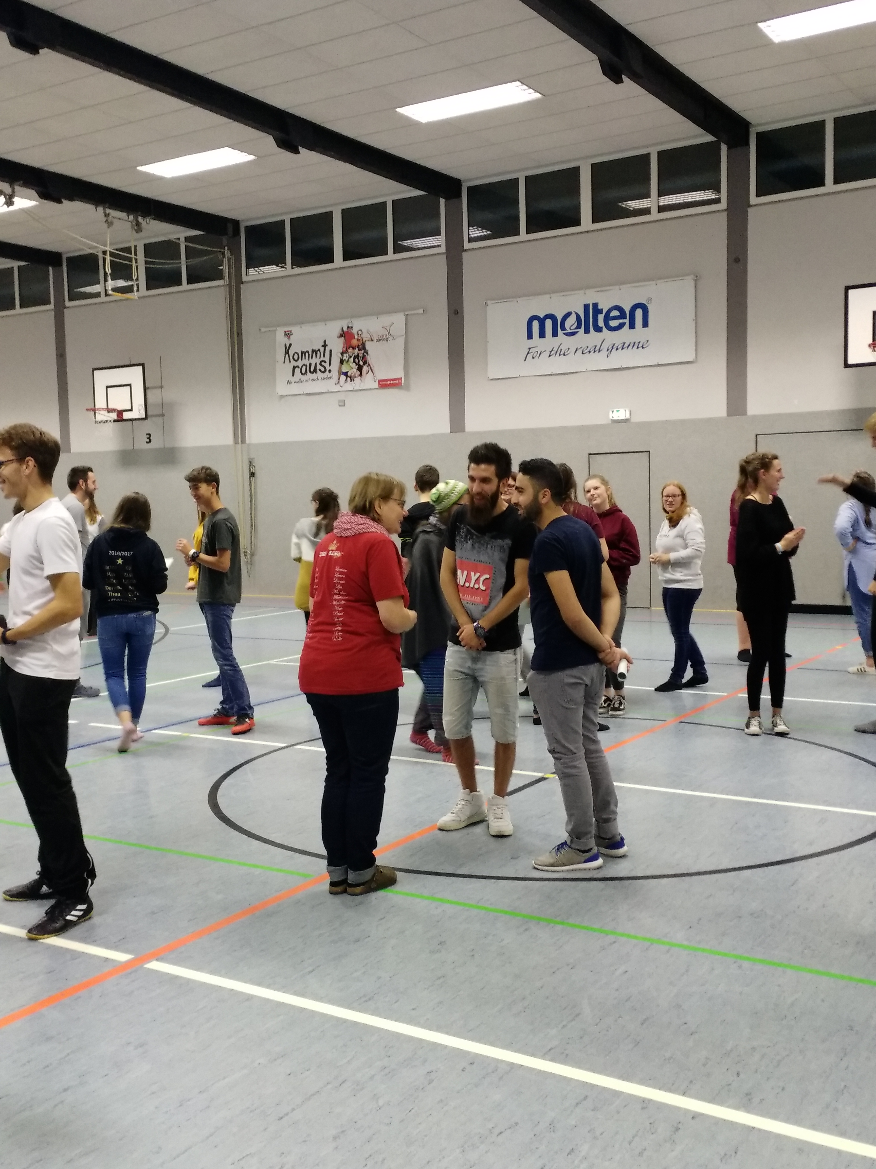
Evaluation und Perspektiven Projektbüro
Projekte/ Aktionen
Schulungseinheiten

Slide 17
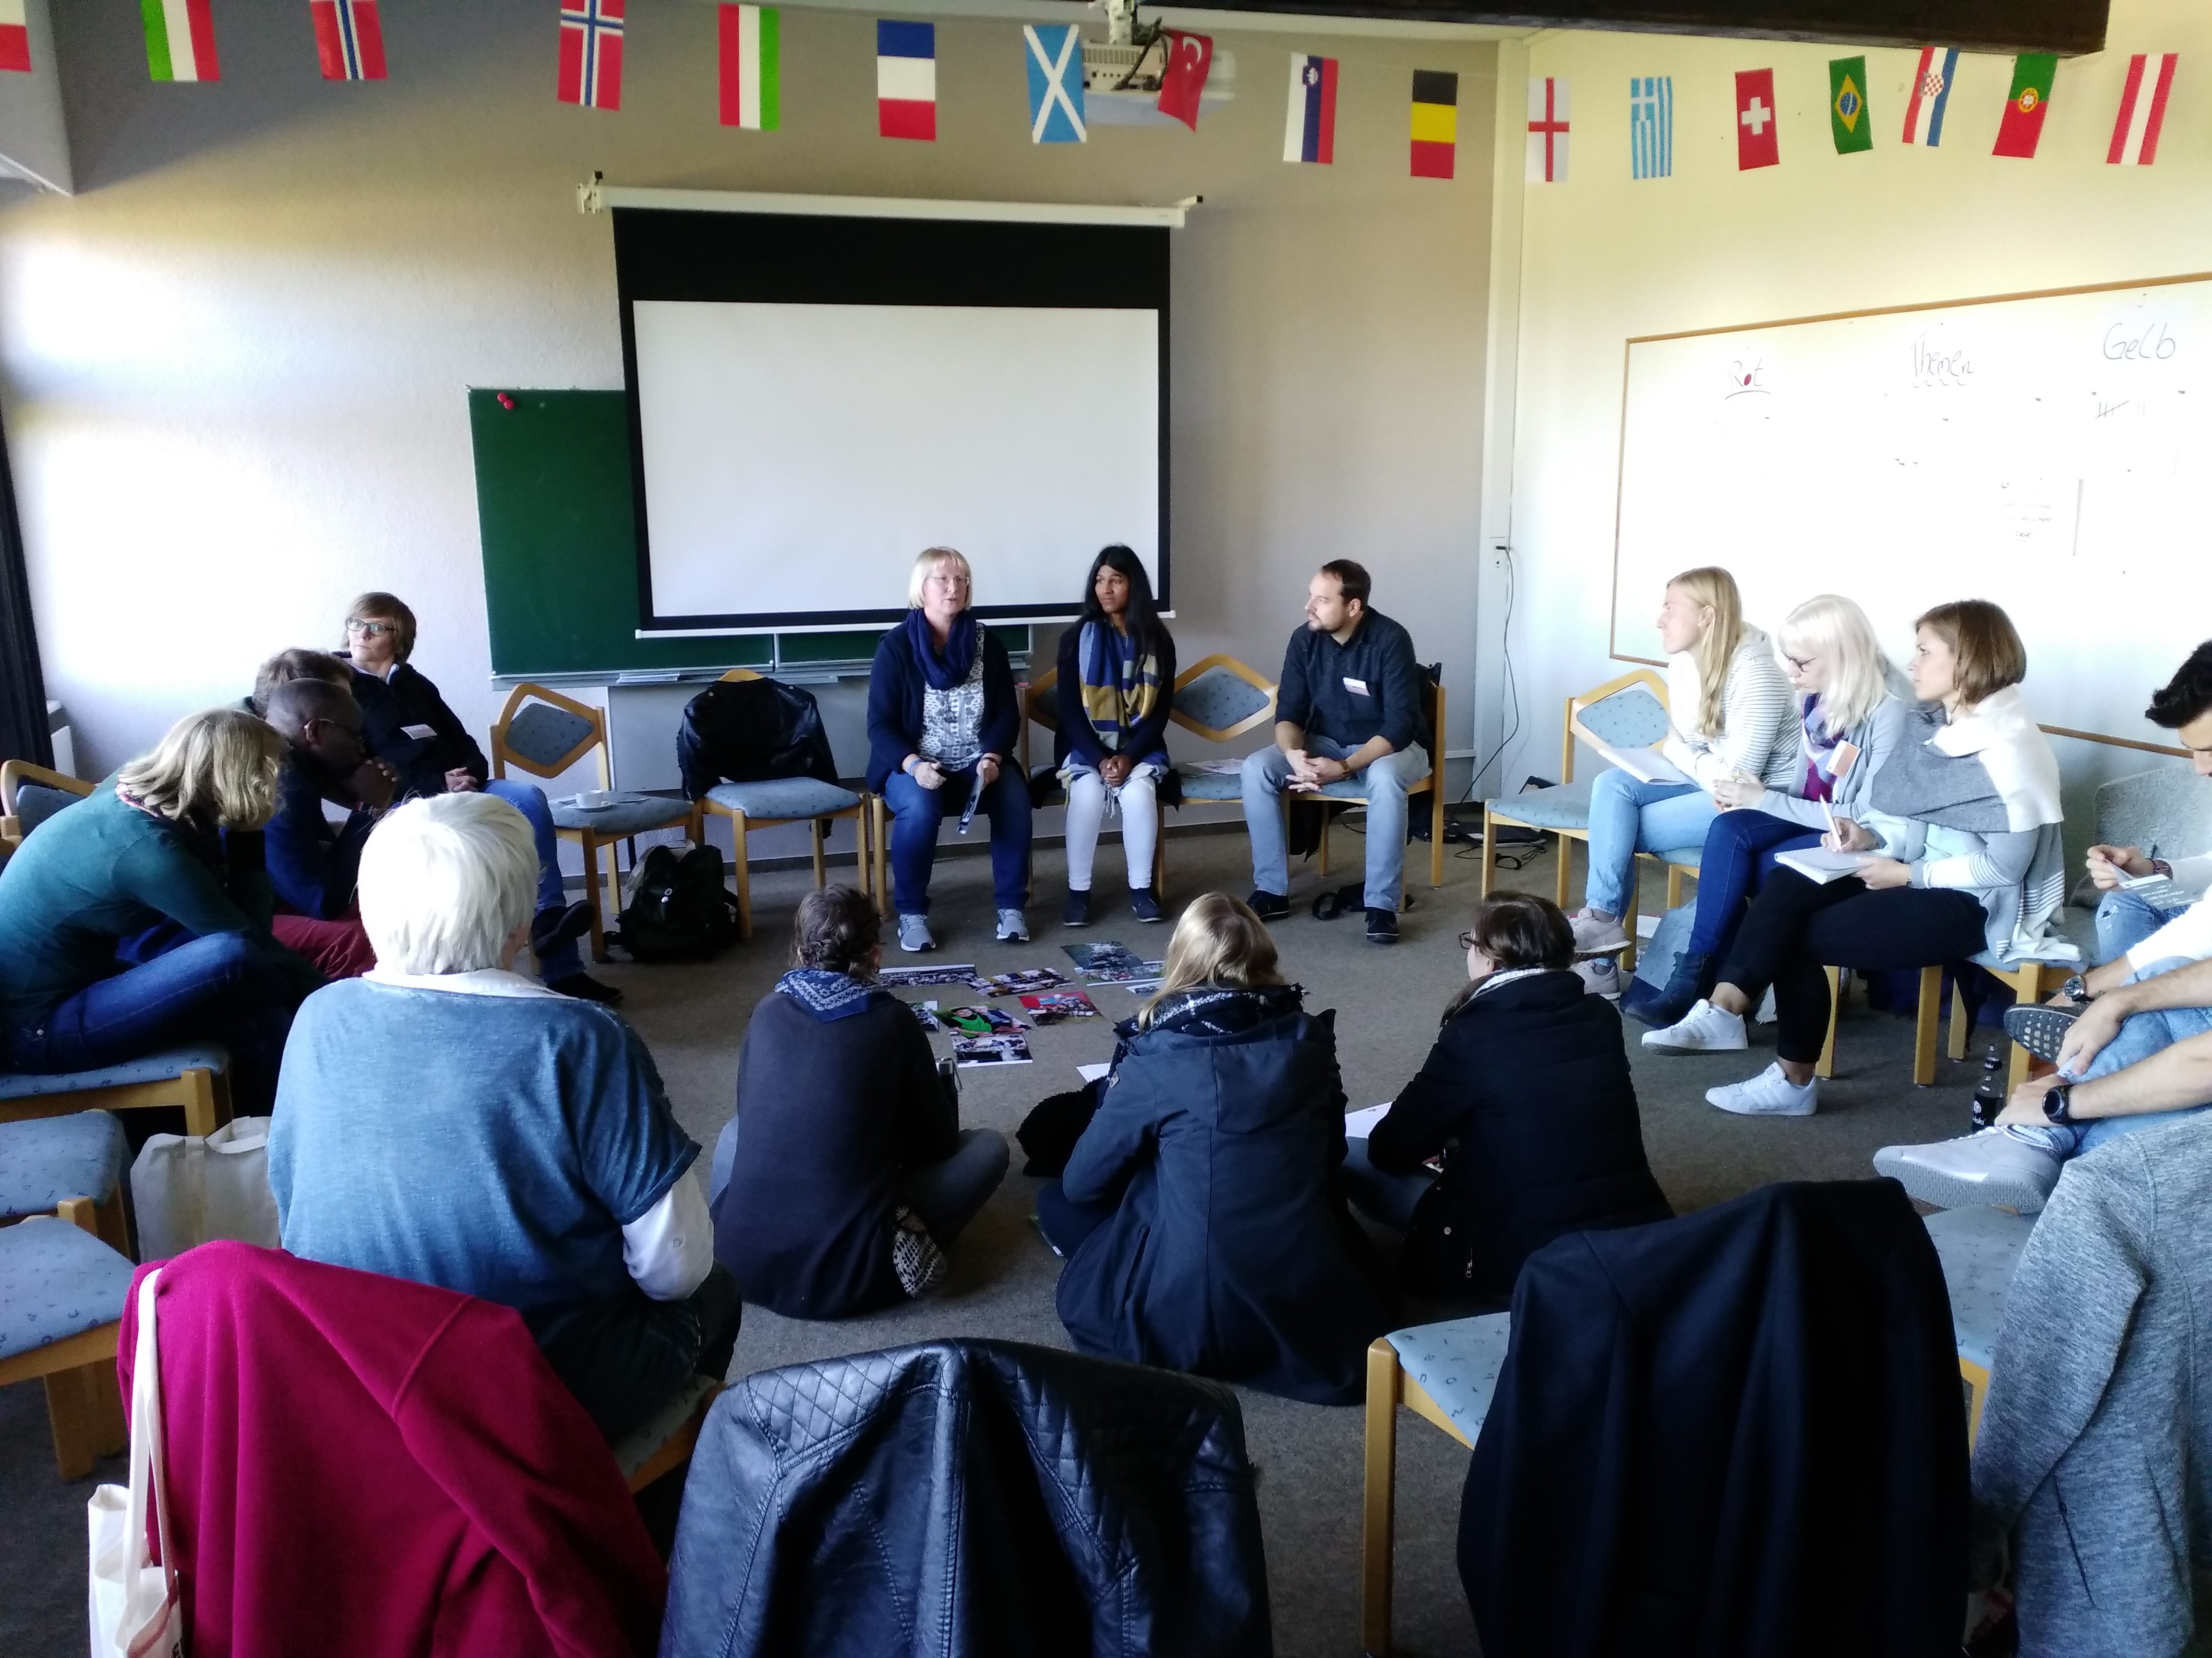
Evaluation und Perspektiven Projektbüro
Projekte/ Aktionen
Workshops/ Seminare

Slide 18
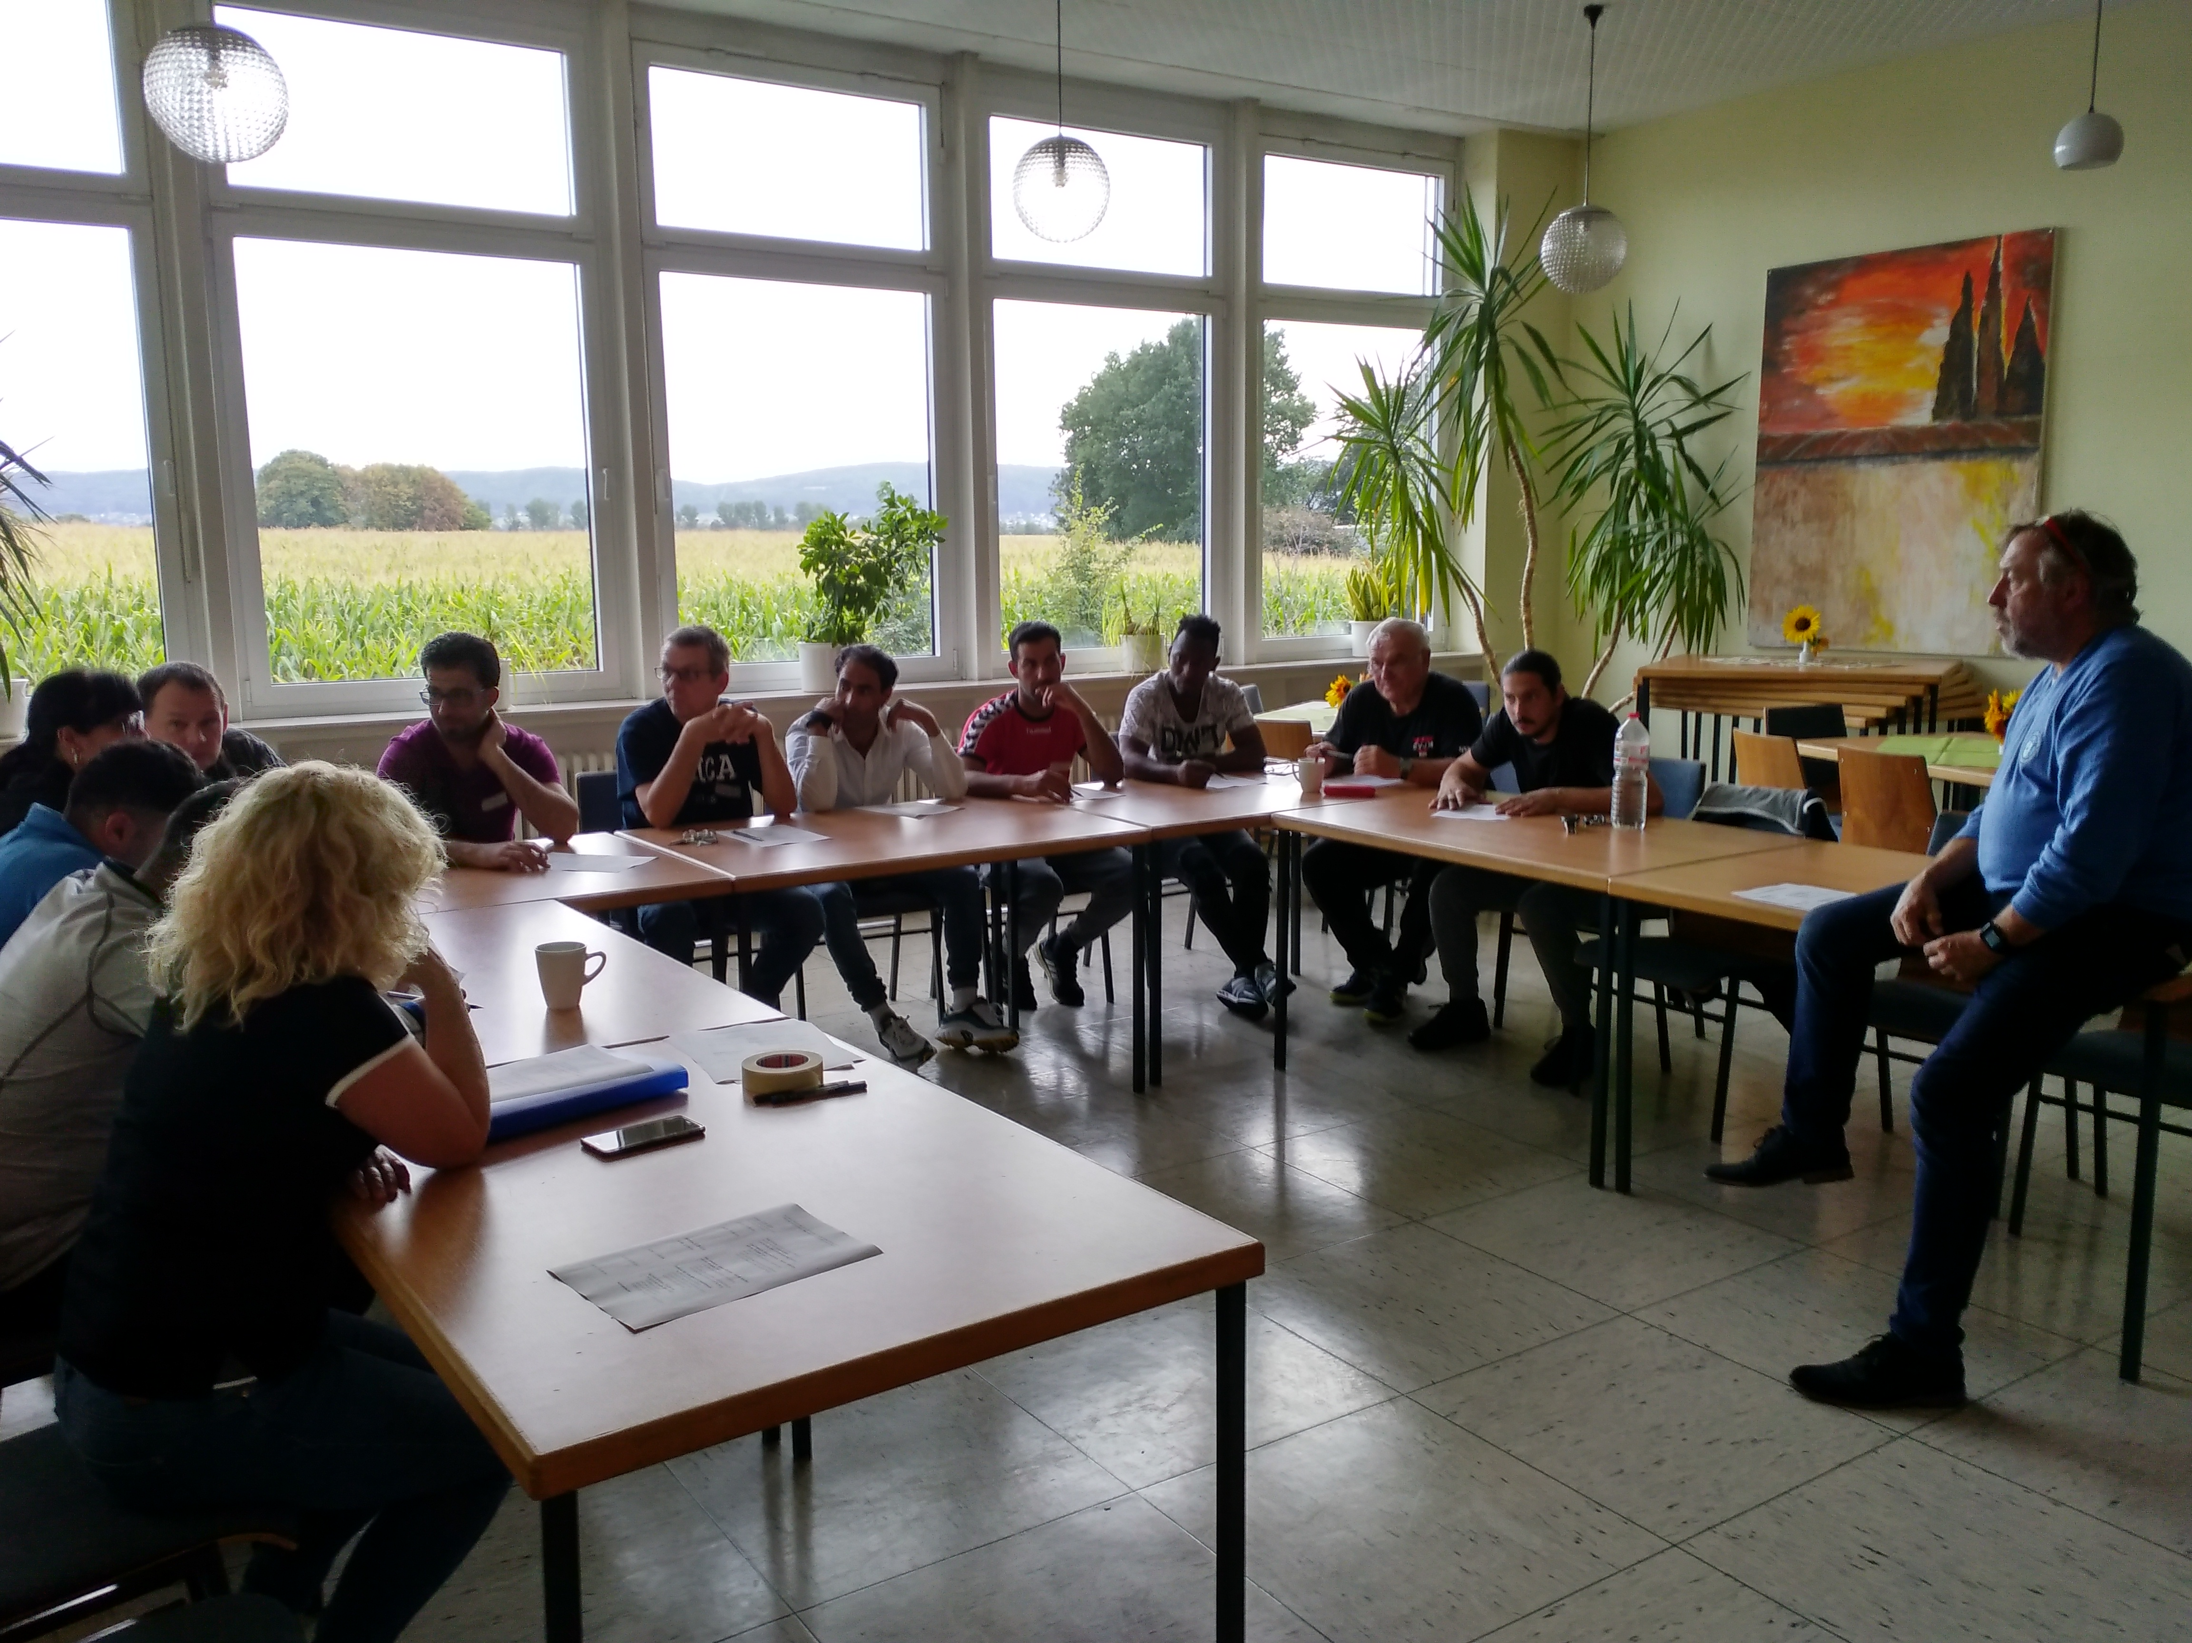
Evaluation und Perspektiven Projektbüro
Projekte/ Aktionen
Übungsleiterkurs für Geflüchtete

Slide 19
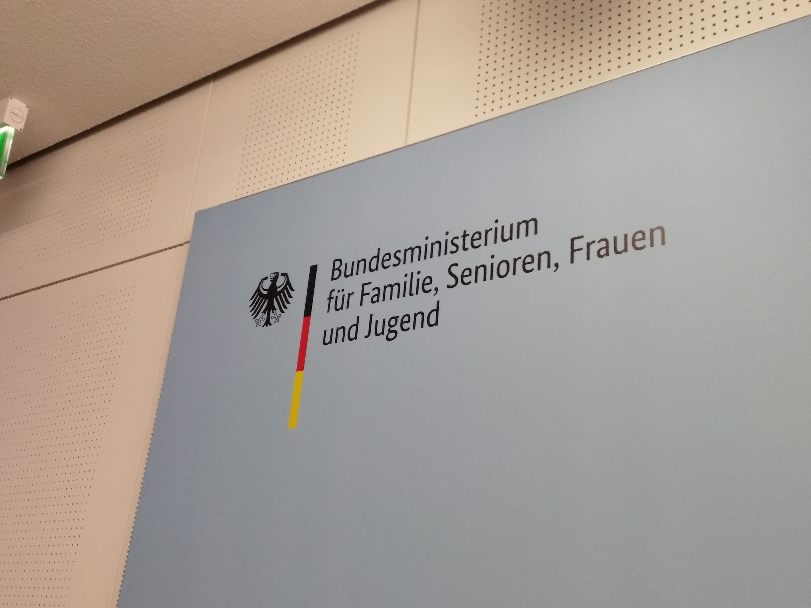
Evaluation und Perspektiven Projektbüro
Projekte/ Aktionen
Lobbyarbeit

Slide 20

Evaluation und Perspektiven Projektbüro
Ausblick: Im Blick behalten

Slide 21

Evaluation und Perspektiven Projektbüro
Danke !

